Slide 1

第二章 一元二次函数、方程、不等式
2.1.2 不等式的性质
高中数学/人教A版/必修一

Slide 2
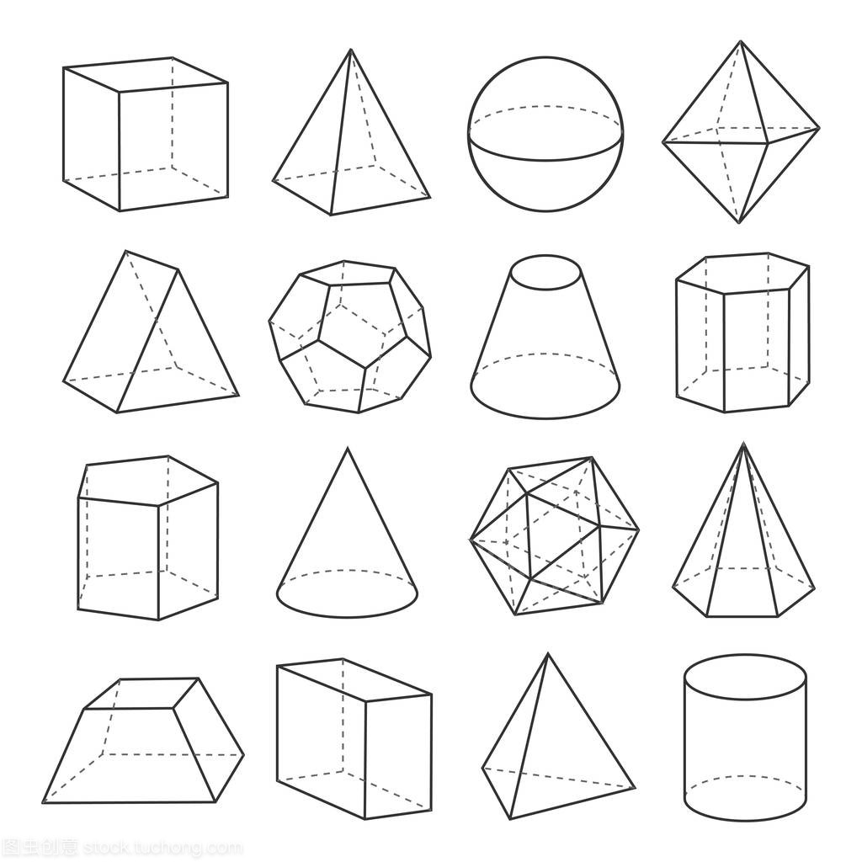
2.1.2 不等式的性质
思维篇
素养篇
知识篇

Slide 3
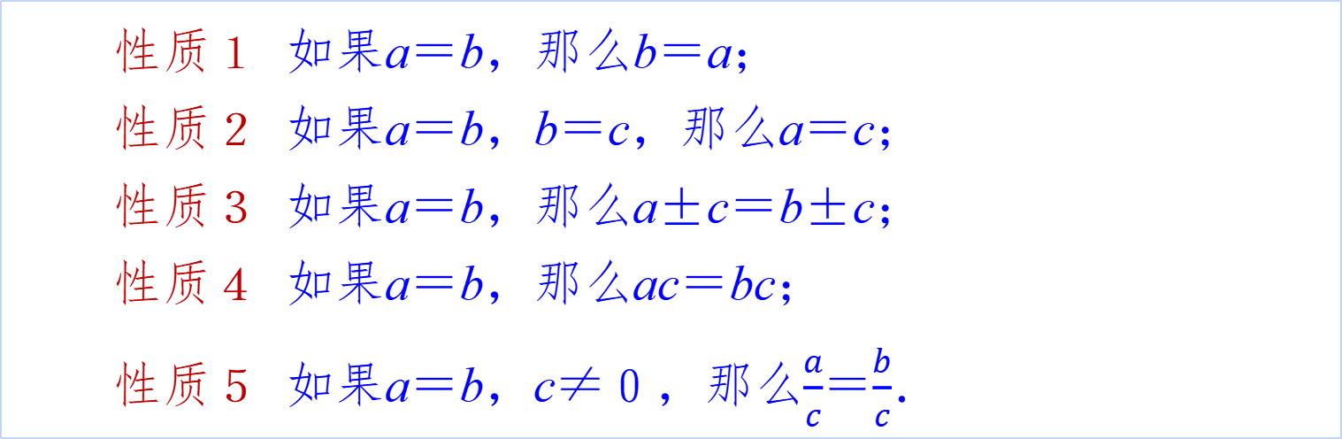
上一课时我们学习了比较两个数的大小，为我们学习不等式的性质奠定了基础. 让我们先回顾等式的有关性质：
等式有下面的基本性质：
性质１ 如果a＝b，那么b＝a；
性质２ 如果a＝b，b＝c，那么a＝c；
性质３ 如果a＝b，那么a±c＝b±c；
性质４ 如果a＝b，那么ac＝bc；
性质５ 如果a＝b，c≠０，那么$$\frac{a}{c}$$＝$$\frac{b}{c}$$．

Slide 4
1
不等式的性质
接下来，我们类比等式的性质，猜想不等式的性质，请你给出证明.
不等式的性质：
性质１ 如果a>b，那么b<a； (对称性)
性质２ 如果a>b，b>c，那么a>c；(传递性)

Slide 5
不等式的性质：
性质3 如果a>b，那么a+c>b+c； (加法保序性)
推论： a+c>b a>b-c

Slide 6
不等式的性质：
性质4 如果a＞b，c＞０，那么ac＞bc ；(正数保序性)
如果a＞b，c＜０，那么ac＜bc . (负数反序性)
证明：ac-bc=(a-b)c
∵ a>b, ∴a-b>0
∴ c>0时， ac-bc>0, ac>bc;
c<0时， ac-bc<0, ac<bc.

Slide 7
不等式的性质：
性质5 如果a＞b，c＞d，那么a＋c＞b＋d．(同向可加性)
性质６ 如果a＞b＞０，c＞d＞０，那么ac＞bd．
(正数同向乘法保序性)

Slide 8
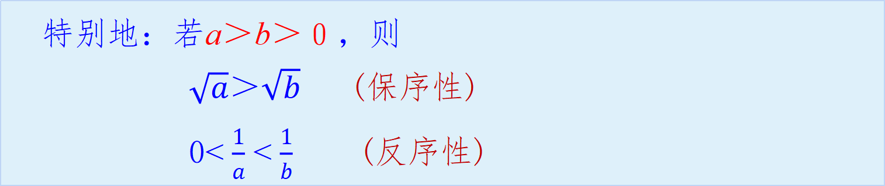
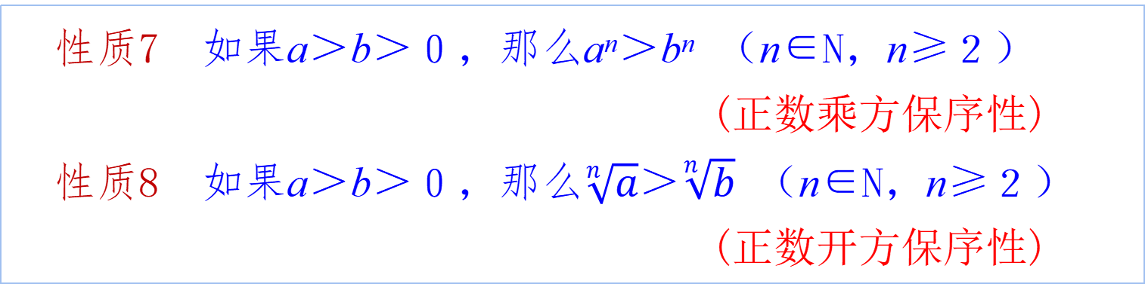
不等式的性质：
性质7 如果a＞b＞０，那么a^{n}＞b^{n} （n∈N，n≥２）
(正数乘方保序性)
性质8 如果a＞b＞０，那么$$\sqrt[n]{a}$$＞$$\sqrt[n]{b}$$ （n∈N，n≥２）
(正数开方保序性)
特别地：若a＞b＞０，则
$$\sqrt{a}$$＞$$\sqrt{b}$$ (保序性)
0< $$\frac{1}{a}$$ < $$\frac{1}{b}$$ (反序性)

Slide 9
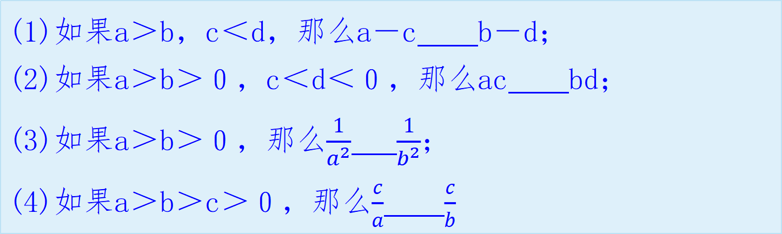
练一练
1. 用不等号 “＞”或 “＜”填空：
(1)如果a＞b，c＜d，那么a－c b－d；
(2)如果a＞b＞０，c＜d＜０，那么ac bd；
(3)如果a＞b＞０，那么$$\frac{1}{a^{2}}$$ $$\frac{1}{b^{2}}$$；
(4)如果a＞b＞c＞０，那么$$\frac{c}{a}$$ $$\frac{c}{b}$$
答案: (1)＞; (2)＞; (3)＜; (4)＜.

Slide 10
练一练
2. 已知x,y∈R,则“|x|+|y|>0”是“x>0”的 ( )
A.充分而不必要条件 B.必要而不充分条件 C.充要条件 D.既不充分也不必要条件
答案: B

Slide 11


2
不等式性质的应用
例题.已知a>b>0, c<0, $$求证：\frac{c}{a}$$ > $$\frac{c}{b}$$ .
正数同向可乘性
倒数保号性
证明： 因为a>b>0, 所以ab>0, $$\frac{1}{ab}$$>0
所以a×$$\frac{1}{ab}$$ > b×$$\frac{1}{ab}$$ ;
正数保序性
即 $$\frac{1}{b}$$> $$\frac{1}{a}$$ ;
又c<0, 所以$$\frac{c}{a}>\frac{c}{b}$$ .
负数反序性

Slide 12
练一练
设x＜a＜0，则下列不等式一定成立的是( )
A．x²＜ax＜a² B．x²＞ax＞a²
C．x²＜a²＜ax D．x²＞a²＞ax
答案：B

Slide 13
2.1.2 不等式的性质
思维篇
素养篇
知识篇

Slide 14
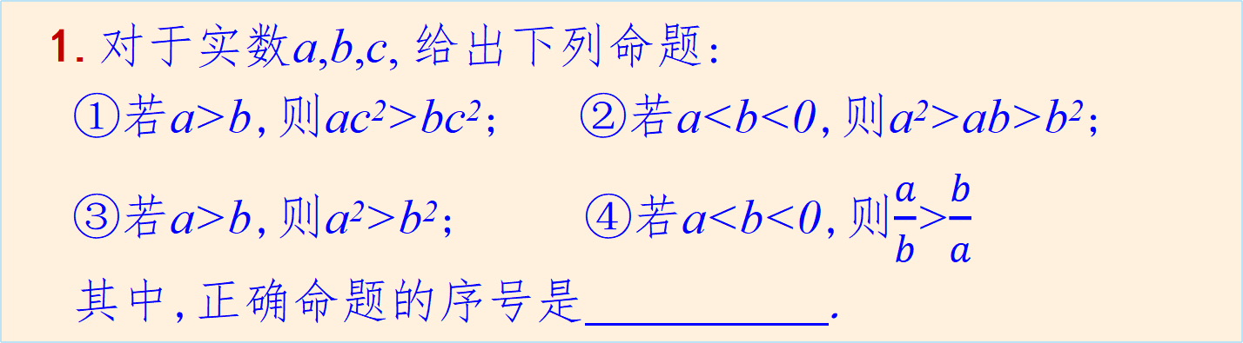
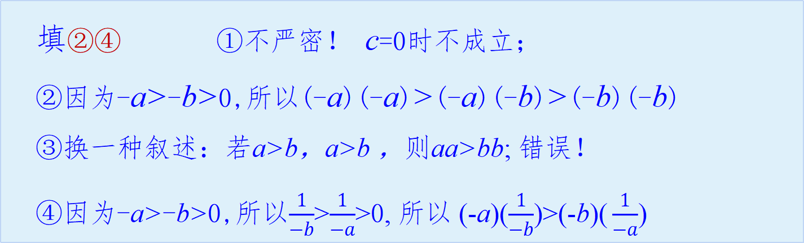
1.对于实数a,b,c, 给出下列命题:
①若a>b,则ac²>bc²; ②若a<b<0,则a²>ab>b²;
③若a>b,则a²>b²; ④若a<b<0,则$$\frac{a}{b}$$>$$\frac{b}{a}$$
其中,正确命题的序号是 .
问
题
核心素养 之 逻辑推理 + 数据分析
填②④ ①不严密！ c=0时不成立；
②因为-a>-b>0,所以(-a)(-a)>(-a)(-b)>(-b)(-b)
③换一种叙述：若a>b，a>b ，则aa>bb; 错误！
④因为-a>-b>0,所以$$\frac{1}{−b}$$>$$\frac{1}{−a}$$>0, 所以 (-a)($$\frac{1}{−b}$$)>(-b)$$(\frac{1}{−a}$$)
解
答
方
法
总结
不等式的推导过程，每一步都必需有依据，而主要依据就是实数大小的事实和不等式的性质.

Slide 15
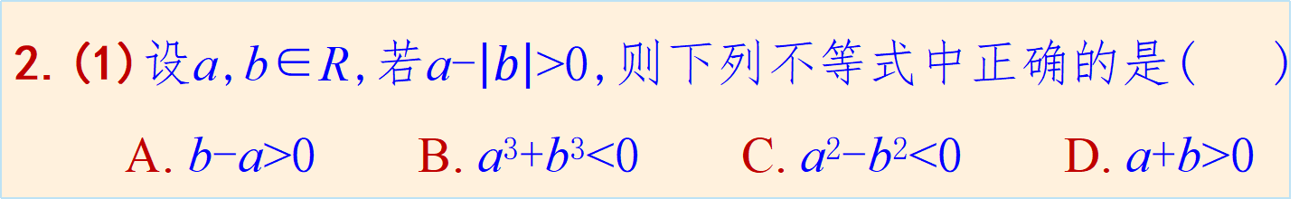
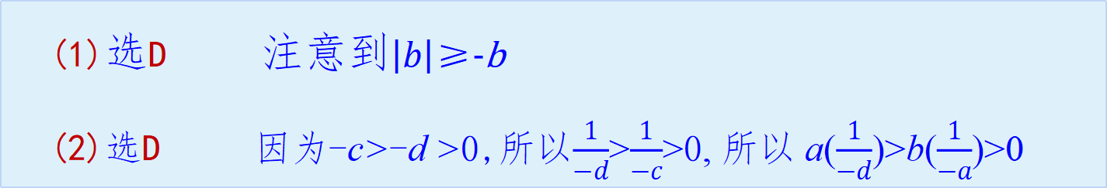
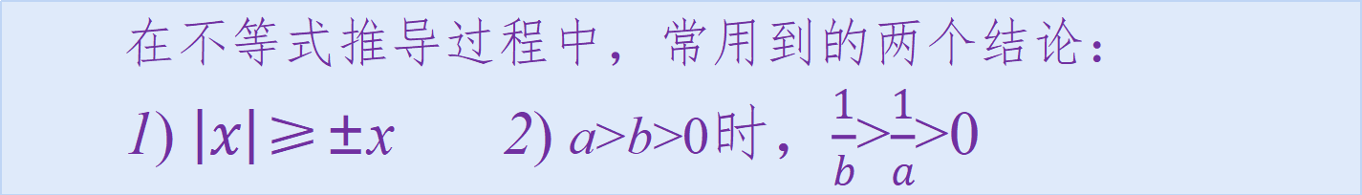
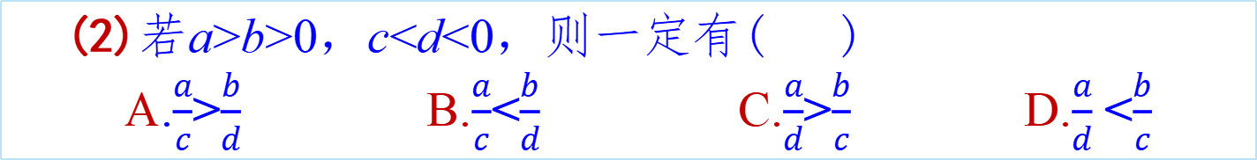
2.(1)设a,b∈R,若a-$$\left|b\right|$$>0,则下列不等式中正确的是( )
A. b-a>0 B. a³+b³<0 C. a²-b²<0 D. a+b>0
问
题
核心素养 之 逻辑推理 + 数据分析
(2)若a>b>0，c<d<0，则一定有( )
A.$$\frac{a}{c}$$>$$\frac{b}{d}$$ B.$$\frac{a}{c}$$<$$\frac{b}{d}$$ C.$$\frac{a}{d}$$>$$\frac{b}{c}$$ D.$$\frac{a}{d}$$ <$$\frac{b}{c}$$
解
答
(1)选D 注意到$$\left|b\right|$$≥-b
(2)选D 因为-c>-d >0,所以$$\frac{1}{−d}$$>$$\frac{1}{−c}$$>0, 所以 a($$\frac{1}{−d}$$)>b($$\frac{1}{−a}$$)>0
方
法
总结
在不等式推导过程中，常用到的两个结论：
1) $$\left|x\right|$$≥±x 2) a>b>0时，$$\frac{1}{b}$$>$$\frac{1}{a}$$>0

Slide 16
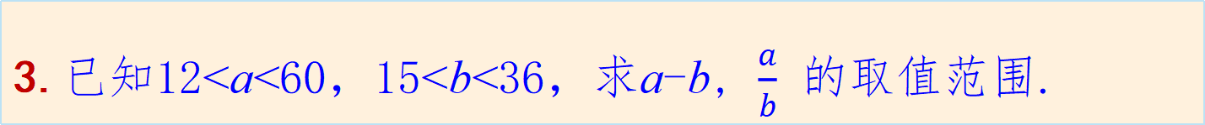
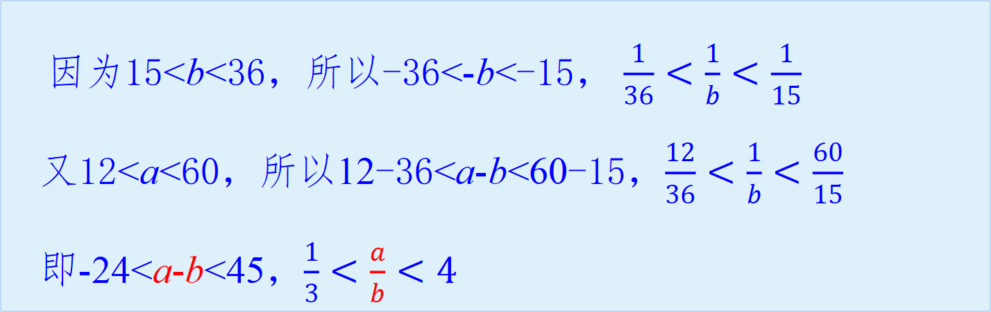
3.已知12<a<60，15<b<36，求a-b, $$\frac{a}{b}$$ 的取值范围.
问
题
核心素养 之 逻辑推理 + 数据分析
因为15<b<36，所以-36<-b<-15， $$\frac{1}{36}<\frac{1}{b}<\frac{1}{15}$$
又12<a<60，所以12-36<a-b<60-15，$$\frac{12}{36}<\frac{1}{b}<\frac{60}{15}$$
即-24<a-b<45，$$\frac{1}{3}<\frac{a}{b}<4$$
解
答
方
法
总结
不等式中出现减法运算时，要调整为加上减数的相反数，再用不等式的同向可加性；
两个正数的倒数具有反序性.

Slide 17
2.1.2 不等式的性质
思维篇
素养篇
知识篇

Slide 18
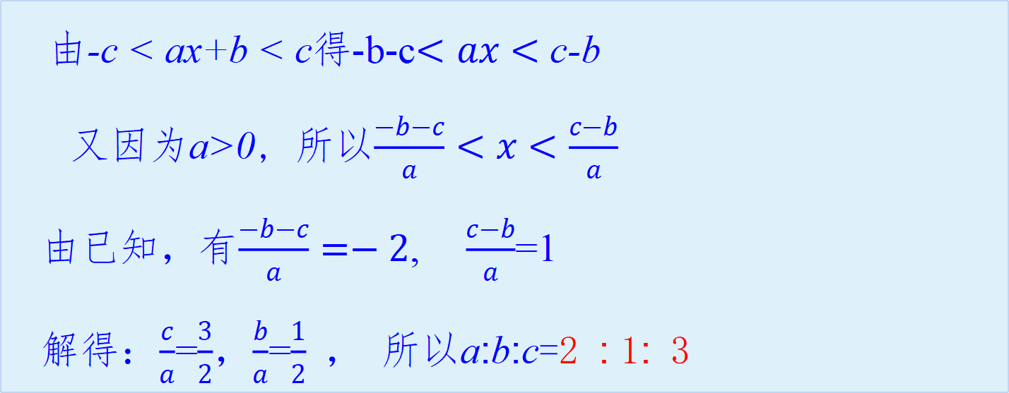
1.设a>0, 不等式-c < ax+b < c的解集是{x｜-2<x<1},
则a:b:c= .
问
题
数学思想 之 转化与化归
由-c < ax+b < c得-b-c$$<ax<$$ c-b
又因为a>0, 所以$$\frac{−b−c}{a}<x<\frac{c−b}{a}$$
由已知，有$$\frac{−b−c}{a}=−2$$, $$\frac{c−b}{a}$$=1
解得：$$\frac{c}{a}$$=$$\frac{3}{2}$$，$$\frac{b}{a}$$=$$\frac{1}{2}$$ ， 所以a:b:c=2 : 1: 3
解
答
方法总结
解不等式过程中的每一步化归，都用到不等式的性质；运用不等式的性质时，要检查性质的前提条件.

Slide 19
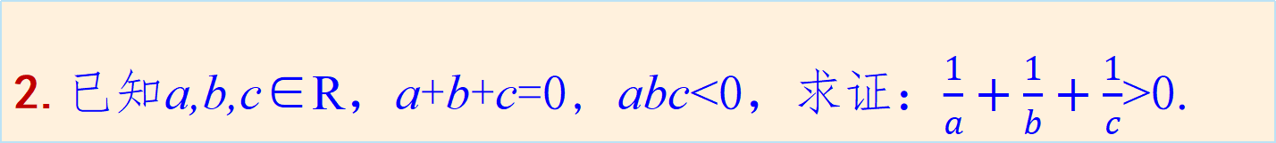
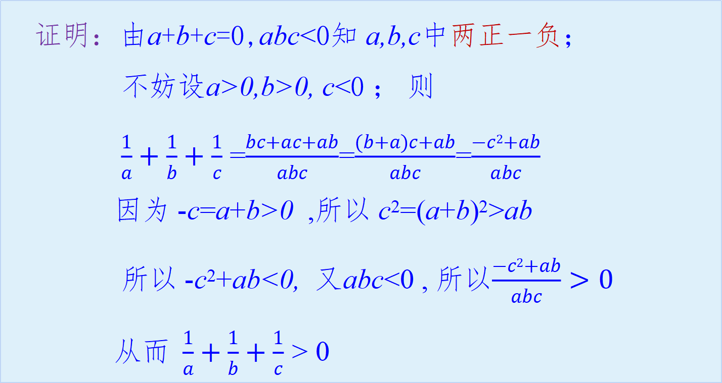
问
题
2.已知a,b,c∈R，a+b+c=0, abc<0，求证：$$\frac{1}{a}+\frac{1}{b}+\frac{1}{c}$$>0.
数学思想 之 转化与化归
证明：由a+b+c=0,abc<0知 a,b,c中两正一负；
不妨设a>0,b>0, c<0 ； 则
$$\frac{1}{a}+\frac{1}{b}+\frac{1}{c}$$ =$$\frac{bc+ac+ab}{abc}$$=$$\frac{(b+a)c+ab}{abc}$$=$$\frac{−c2+ab}{abc}$$
因为 -c=a+b>0 ,所以 c²=(a+b)²>ab
所以 -c²+ab<0, 又abc<0 , 所以$$\frac{−c2+ab}{abc}>0$$
$$从而 \frac{1}{a}+\frac{1}{b}+\frac{1}{c}>0$$
解
答
方法
对于轮换式，可以作出具体的假设，以利于进一步推导.

Slide 20
3.有三个房间需要粉刷,粉刷方案要求:每个房间只用一种颜色,且
三个房间颜色各不相同.已知三个房间的粉刷面积(单位:m²)分
别为x,y,z,且x<y<z,三种颜色涂料的粉刷费用(单位:元/m²)
分别为a,b,c,且a<b<c.在不同的方案中,最低的总费用(单位:
元)是( )
A.ax+by+cz B.az+by+cx C.ay+bz+cx D.ay+bx+cz
问
题
数学思想 之 极端思想
选B
根据极端思想，用粉刷费用最低的涂料粉刷面积最大的房间,且用粉刷费用最高的涂料粉刷面积最小的房间,这样所需总费用最低,最低总费用为(az+by+cx)元.
可以用作差比较法加以验证.
解
答
方法总结
注意：根据正数同向可乘性能得到的是最高的总费用；另一种极端情况就能得到最低的总费用.

Slide 21
问
题
4.已知-2<a+b≤5, -1≤a-b≤4, 求a+5b的取值范围.
数学思想 之 转化与化归
设m=a+b, n=a-b, 则-2<m≤5, -1≤n≤4,
所以-6<3m≤15, -8≤-2n≤2;
又a+5b=3m-2n，所以-14<a+5b≤17
解
答
已知二元不等式，可以通过换元转化为一元不等式；目标式的转化可以用观察法或待定系数法.
方法总结

Slide 22
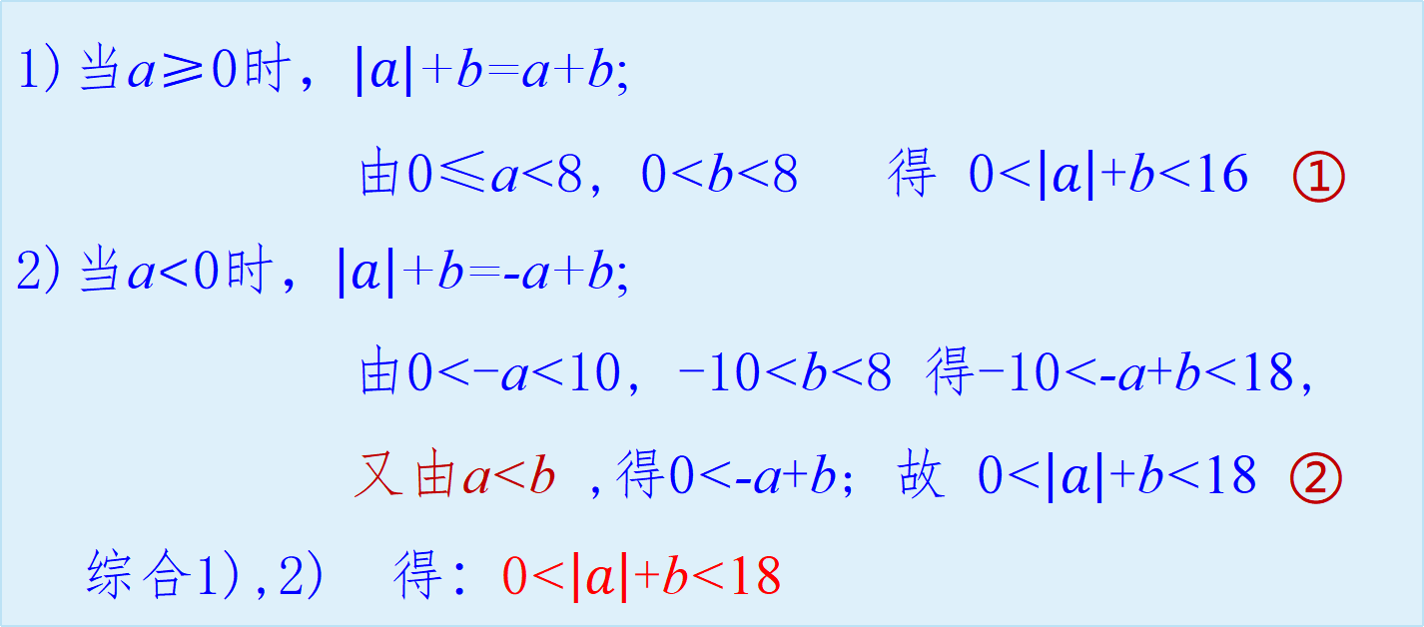
问
题
5.若-10<a<b<8, -1≤a-b≤4, 求$$\left|a\right|$$+b的取值范围.
数学思想 之 分类讨论
1)当a≥0时，$$\left|a\right|$$+b=a+b;
由0≤a<8, 0<b<8 得 0<$$\left|a\right|$$+b<16 ①
2)当a<0时，$$\left|a\right|$$+b=-a+b;
由0<-a<10, -10<b<8 得-10<-a+b<18,
又由a<b ,得0<-a+b; 故 0<$$\left|a\right|$$+b<18 ②
综合1),2) 得：0<$$\left|a\right|$$+b<18
解
答
方法总结
1.目标式带有绝对值的，要分类讨论；
2 .两个变量取值有关联时，要注意其对目标式的影响.

Slide 23
课堂小结
一、本节课学习的新知识
不等式的性质
不等式性质的应用

Slide 24
课堂小结
二、本节课提升的核心素养
数据分析
逻辑推理
数学运算

Slide 25
课堂小结
三、本节课训练的数学思想方法
极端思想
分类讨论
转化与化归

Slide 26
01
基础作业： .
作业
02
能力作业： .
03
拓展延伸：（选做）

Slide 27
给授课教师的建议：
1. 素养篇与思维篇中的问题，建议以学生分析为主，由
学生思考、探究、讨论，得出解决方案，教师适时点
拨即可;
2. 原PPT上的“分析”文本框内容，仅供教师参考，上
课前建议删除，使问题解决的过程得以原生态呈现.
（本页可以删了！）

